Slide 1
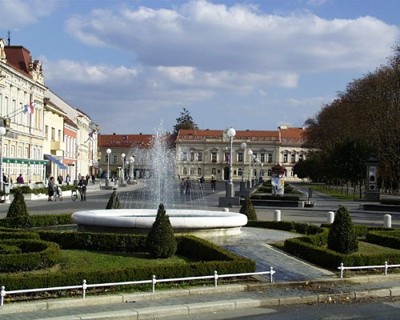
DIJALEKTOLOŠKO ISTRAŽIVANJE STUDENATA TREĆE GODINE DVOPREDMETNOGA STUDIJA HRVATSKOGA JEZIKA I KNJIŽEVNOSTI U KOPRIVNICI 15. 11. 2013. GODINE

Slide 2
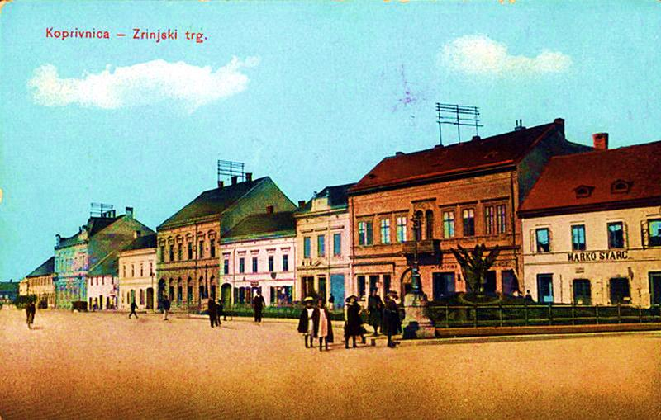
U sklopu kolegija Kajkavsko narječje 15. studenoga 2013. godine proveli smo dijalektološko istraživanje u Koprivnici. S kazivačima smo se družili u Domu za starije i nemoćne osobe.

Slide 3
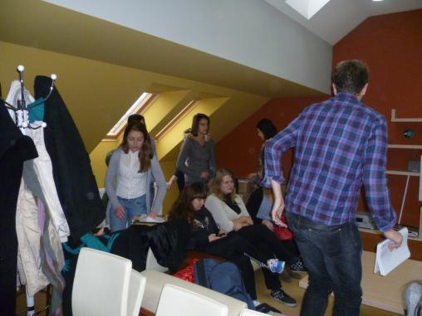
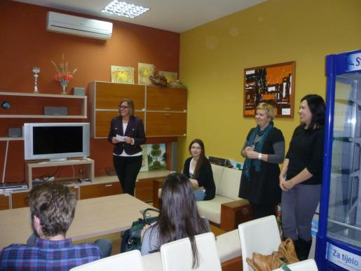
U Domu su nas dočekali s radošću te su se studenti nakon pozdravne riječi raspodijelili po sobama…

Slide 4
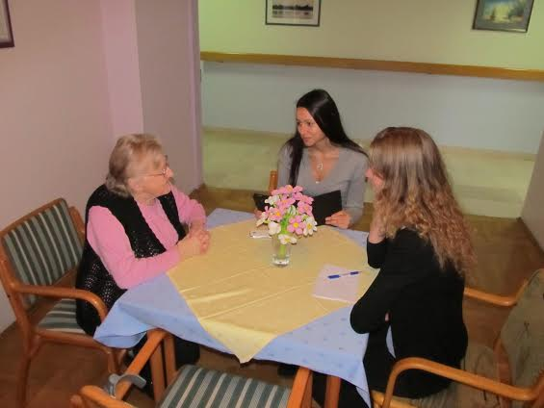
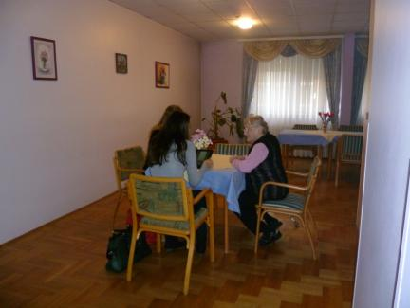
… gdje su u skupinama razgovarali najprije s kazivačima koji su korisnici Doma.

Slide 5
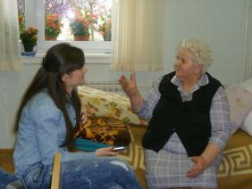
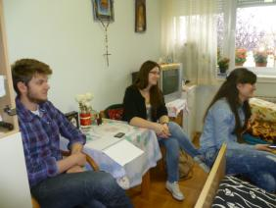
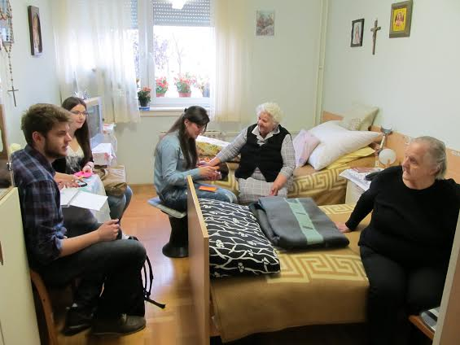
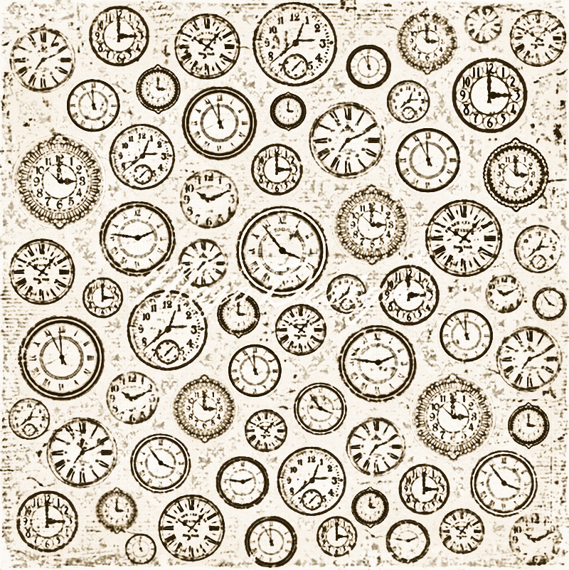

Slide 6
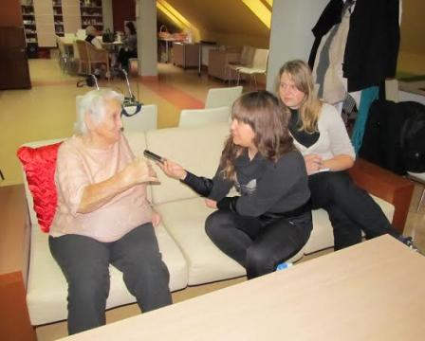
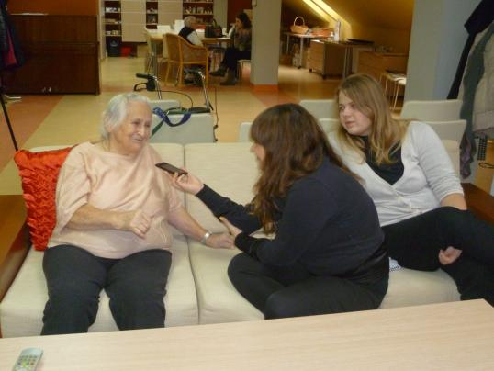
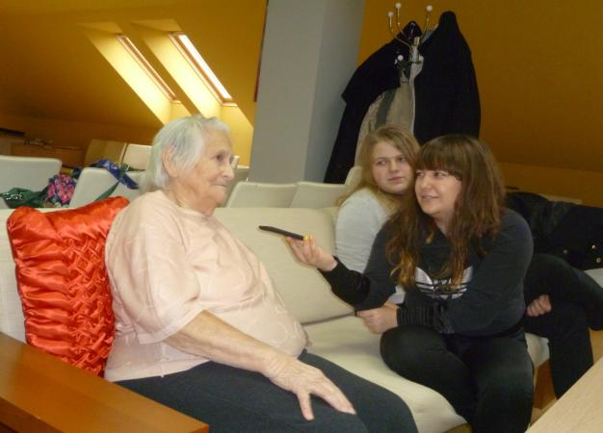

Slide 7
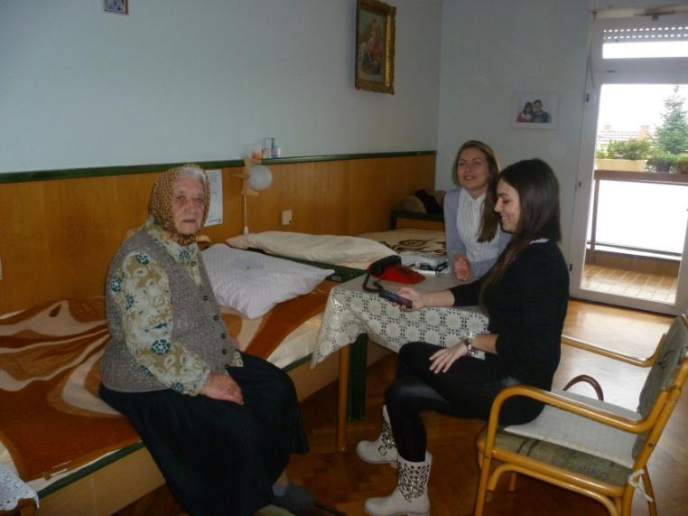

Slide 8
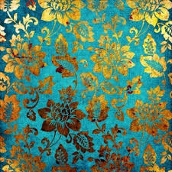
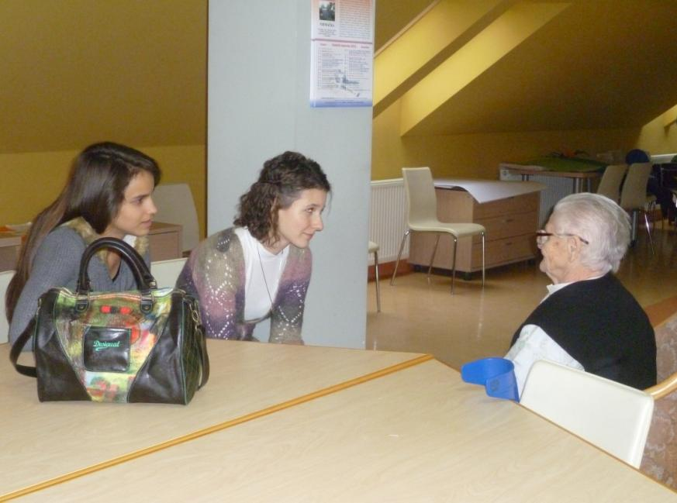

Slide 9
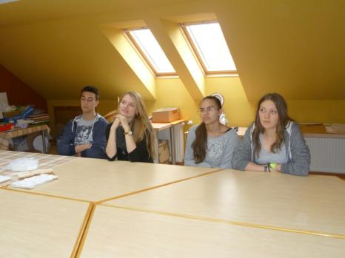
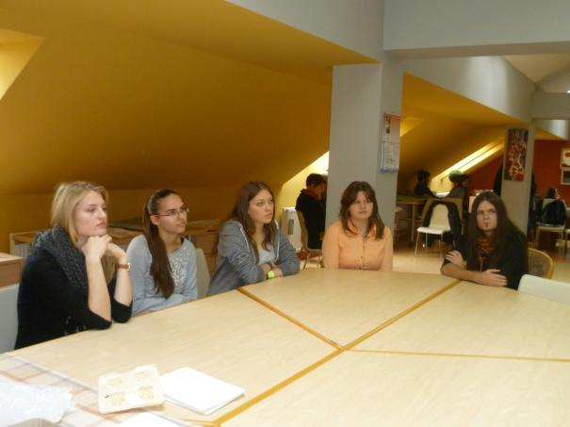
Potom je uslijedio razgovor s koprivničkim gimnazijalcima…

Slide 10
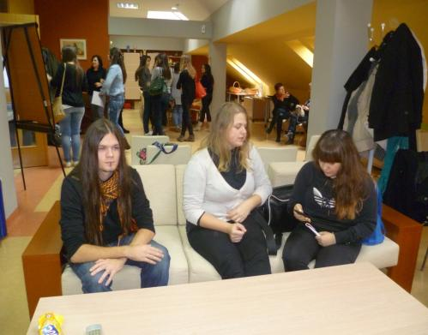
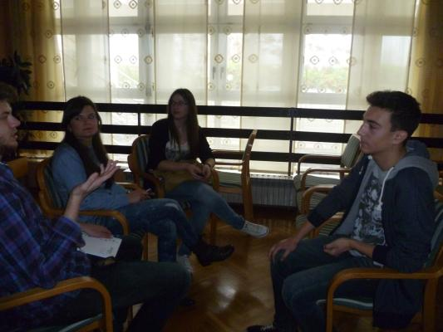

Slide 11
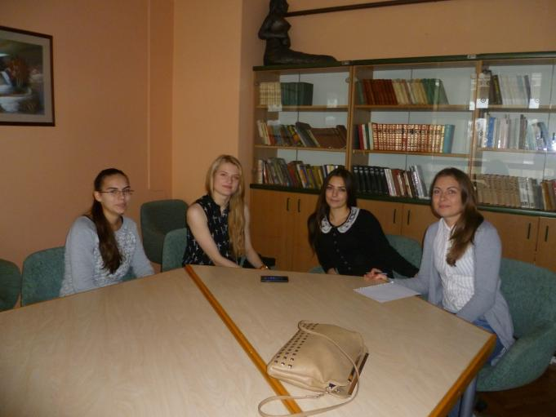

Slide 12
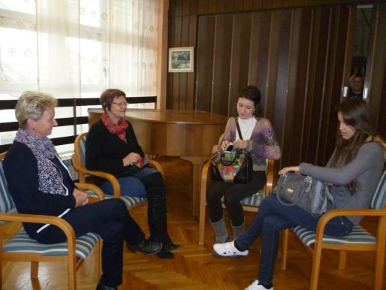
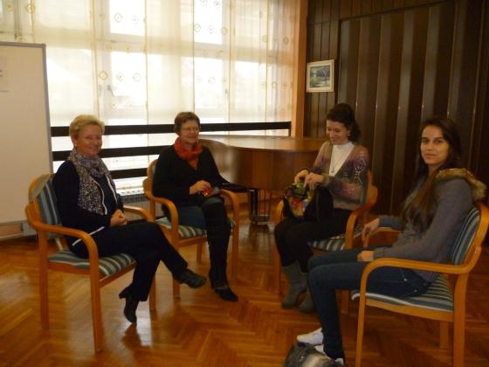
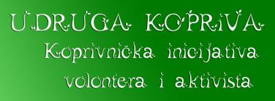
… i članicama koprivničke udruge „Kopriva”
https://www.facebook.com/UdrugaKopriva

Slide 13
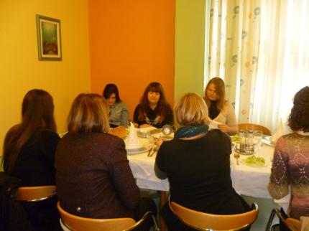
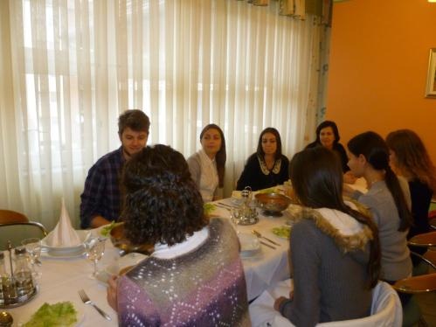
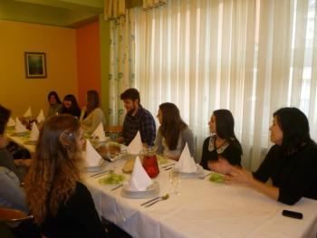
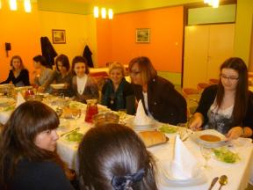
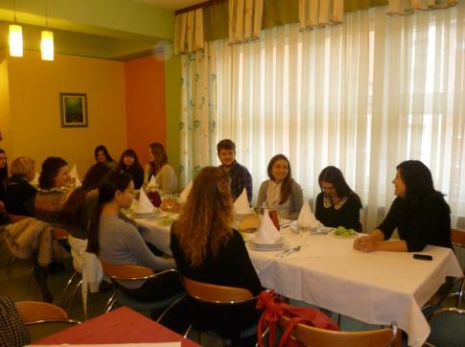
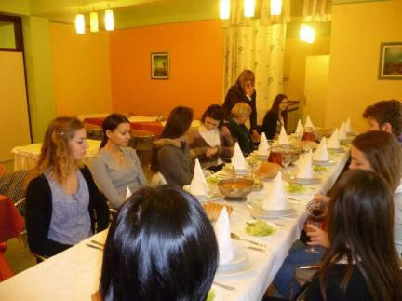
Nakon „službenoga” dijela počašćeni smo ručkom…

Slide 14
Popodne smo proveli u obilasku Koprivnice. Najprije smo posjetili Muzej grada Koprivnice gdje smo, između ostaloga, imali privilegiju prvi pogledati izložbu “Ecclesia sancti Martini de Prodauiz” o rezultatima četverogodišnjih arheoloških istraživanja kod crkve sv. Martina u Virju (2009.–2012.) koja je otvorena toga popodneva.
Posjetili smo i Muzej prehrane Podravka.

